Slide 1
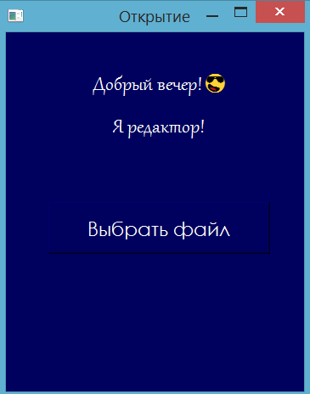
Создание фоторедактора
Проект выполнила
Ученица гимназии 1576
11 «А» класса
Цемкало Алёна

Slide 2
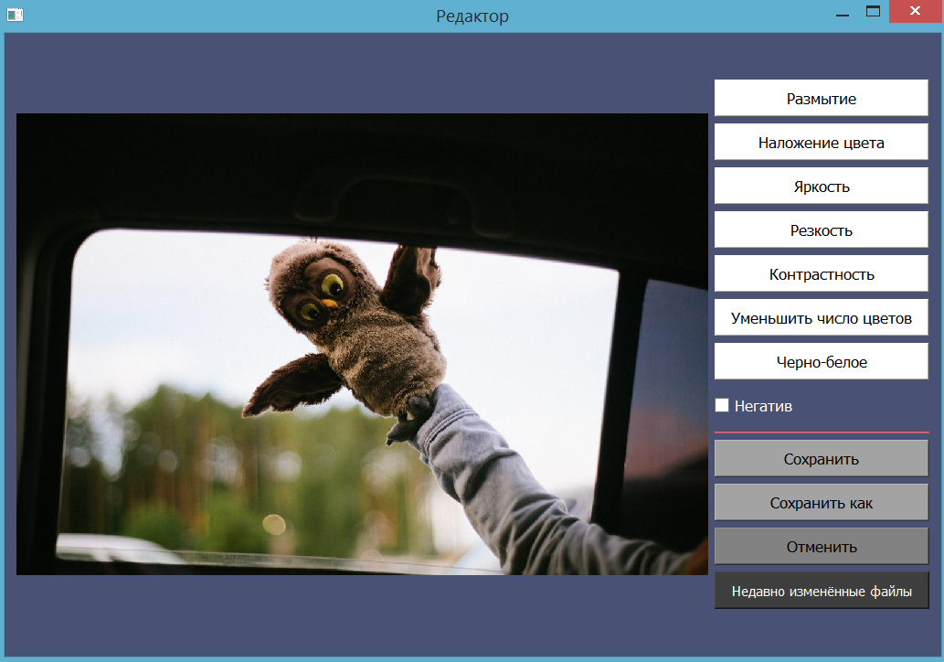
Функции приложения
Идея проекта – редактирование фотографий.
Возможности:
Фильтрация изображения:
Уменьшение количества цветов
Контрастность
Яркость
Наложение цвета
Резкость
Размытие
Негатив
Чёрно-белое
Сохранение изображения:
Сохранение под новым именем
Сохранение под старым именем
Отмена действий
Просмотр списка недавно сохранённых файлов

Slide 3
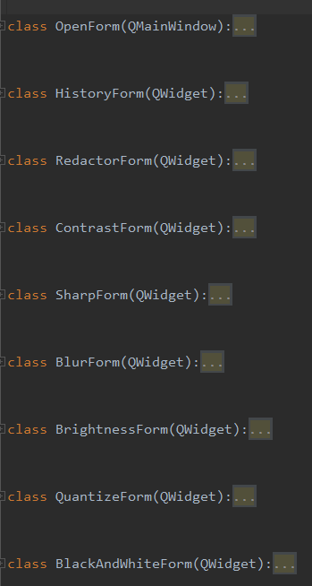
Структура
Приложение состоит из 10 классов:
Вначале появляется приветствующее окно, в котором необходимо выбрать нужную фотографию.
Нажав на кнопку «Открыть», пользователь переходит в главное окно – для редактирования.
Здесь расположены сама фотография и кнопки, при нажатии на которые появляются окна с фильтрами.
7 классов, по окну на каждый фильтр (кроме фильтра «Негатив», так как для него необходимости в создании отдельного окна нет).

Slide 4
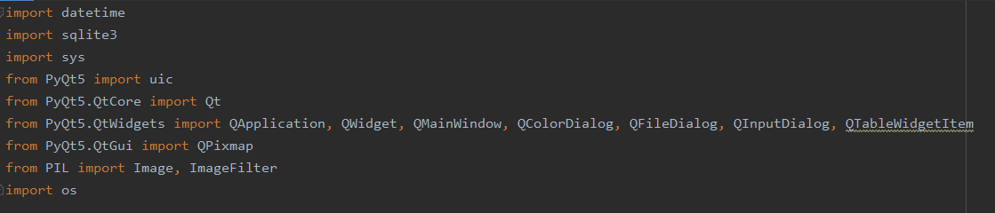
Структура
В основном в проекте используются виджеты Qt, а для просмотра недавно сохранённых файлов создана база данных, куда записываются пути к фотографиям и дата + время сохранения.
Также в проекте используется библиотека Pillow.

Slide 5
Вывод
Вывод: создан редактор фотографий.
Пока что приложение поддерживает только JPEG и PNG форматы. В качестве доработки можно адаптировать приложение под другие форматы, добавить больше возможностей для редактирования фото.

